Slide 1
,,Emergency Lessons" - Moja reportáž
Sebastián Viszlai, Adrian Hetesi, Aurel Csobonyei
Gymnázium P. J. Šafárika v Rožňave

Slide 2
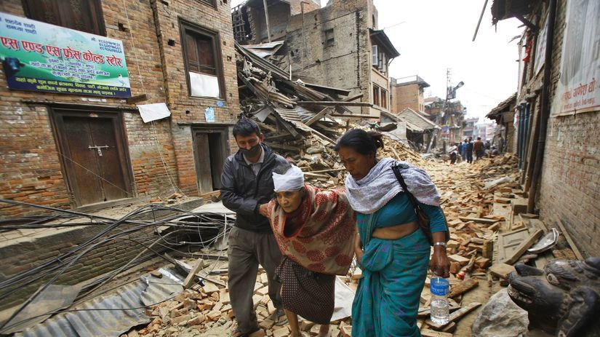
Pripravili sme si pre vás reportáž o tom ako prírodná katastrofa zabránila deťom v Nepále sa ďalej vzdelávať.
Ako vlastne funguje toto vzdelávanie po tomto incidente a aký to malo vplyv na ich psychosociálnu pohodu?
To všetko sa dozviete v tejto reportáži.

Slide 3
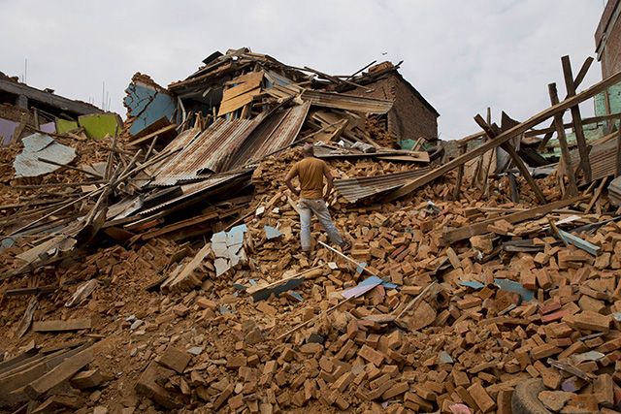
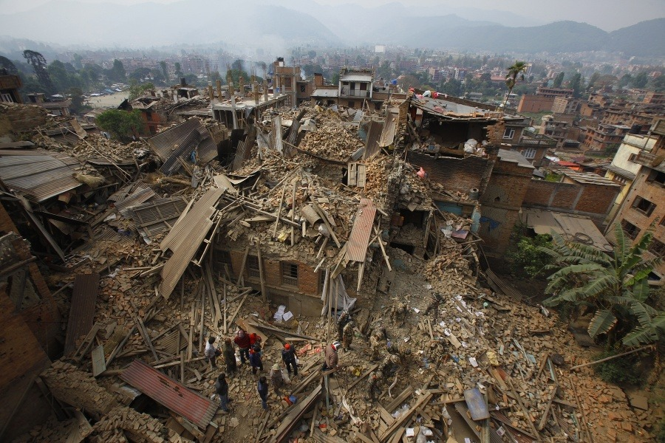
Osudný deň
25.4.2015 zasiahlo Nepál silné Himalájske zemetrasenie, ktoré zapríčinilo vyše 8000 obetí a 250 nezvestných osôb.
Väčšia časť ľudí prišla o obydlie a toto zemetrasenie neminulo ani študentov, ktorí prišli o školy, čiže stratili šancu sa vzdelávať.
Túto udalosť si hneď všimli organizácie ako napríklad UNESCO, Humanitarian OpenStreeetMap Team a Človek v tiesni, ktoré pomohli ľuďom pri riešení tejto neľahkej situácie.

Slide 4
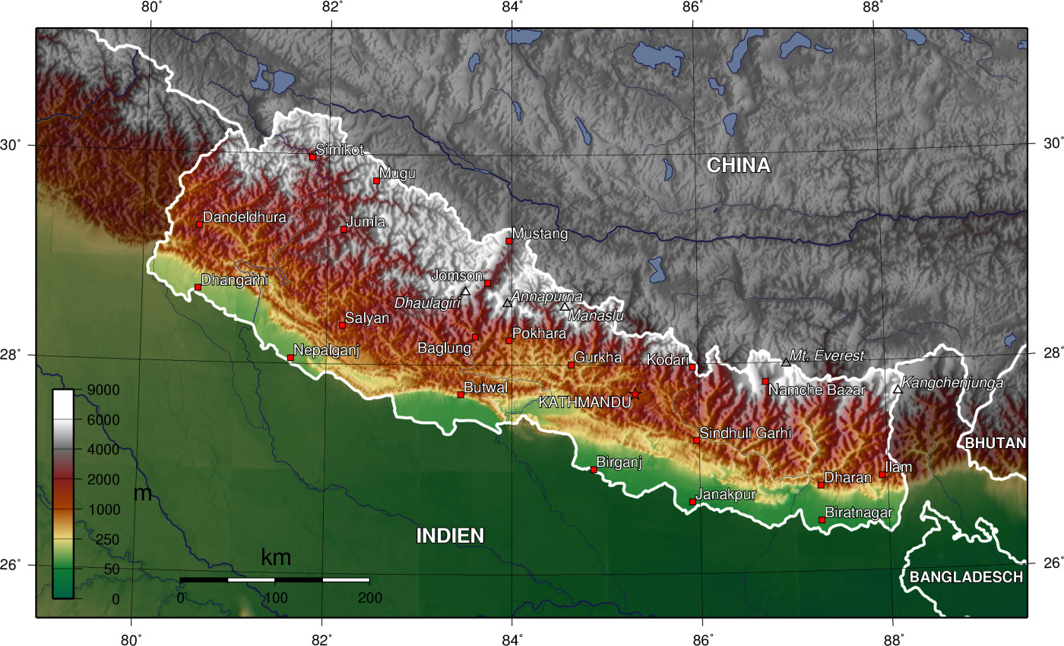

Slide 5
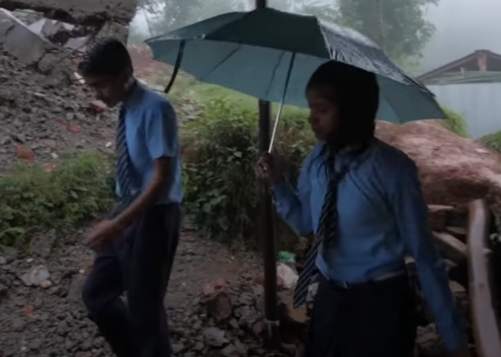

Slide 6
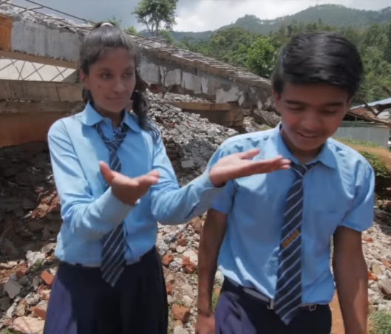

Slide 7
Určite by sme chceli spraviť rozhovor so Susmi.
Kto je Susmi? Je to odvážne Nepálske dievča, ktoré prežilo zemetrasenie a smrť jej kamarátky s ktorou strávila množstvo času deň pred zemetrasením.
Máme mnoho otázok, ktoré by sme jej položili pri prvom stretnutí ako napr.:
Ako vníma to, že práve v ten osudný deň nebola v škole? Pretože práve to ju zachránilo.
Aké mala pocity ak zacítila, že sa niečo pod ňou hýbe?
Bojí sa, že by sa podobná udalosť mohla zopakovať?
Či sú podmienky lepšie v novej škole ako v starej?
Tým, že je jej obľúbený predmet biológia na základe toho by sa mohla stať napríklad lekárkou, tak chcela by pomáhať ľuďom, ktorých stretol podobný osud?

Slide 8
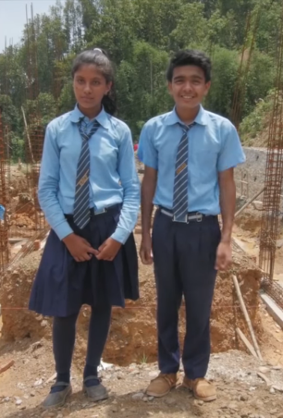
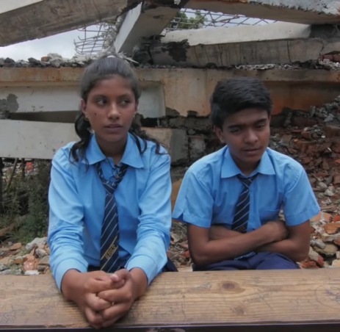

Slide 9
Pomoc v núdzi
Tejto krajine by určite pomohla finančná zbierka, na ktorú majú šancu prispieť nie len naši rovesníci ale aj bežní ľudia, a to omnoho väčšinou čiastkou.
Môžu postihnutým ľuďom dodať jedlo, oblečenie, školské pomôcky a mnoho ďalších vecí, ktoré by im pomohli.
Myslíme, že v takejto situácii by sa zišlo všetko.

Slide 10
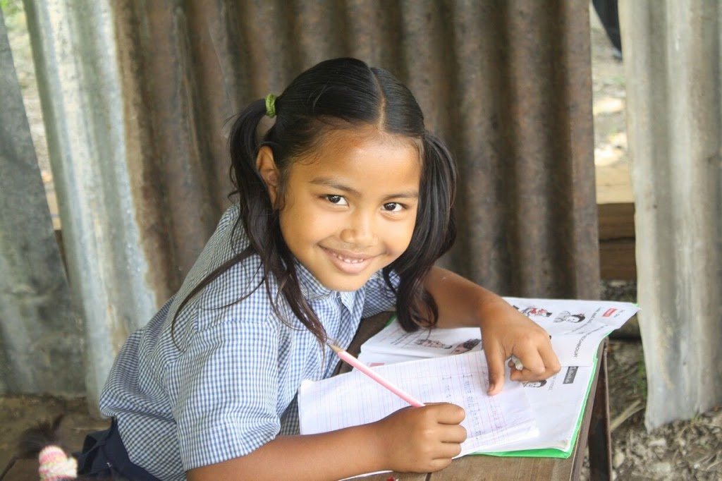
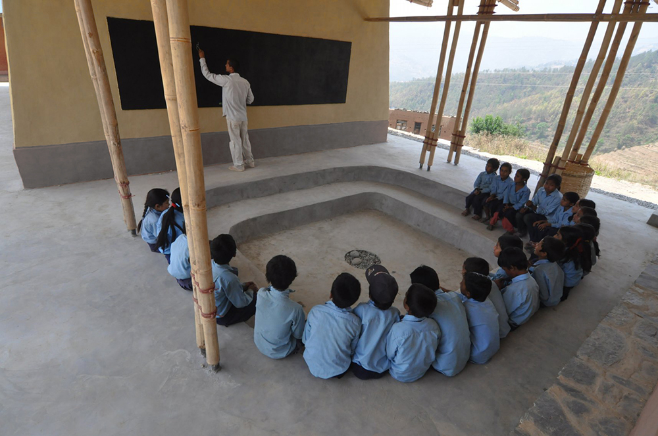
Psychologické efekty a náročné situácie
U dospelých to mohlo byť ľahšie zvládnuteľné, deti sú na tom podstatne horšie, poriadne to zamáva s ich psychikou.
Viacero detí môže byť postihnutých traumou.
Pri takejto situácii zohrá veľkú rolu škola, ktorá jednak pomôže deťom, venuje im dostatok času a často v kolektíve zabúdajú na isté problémy ako to bolo v prípade zemetrasenia.

Slide 11
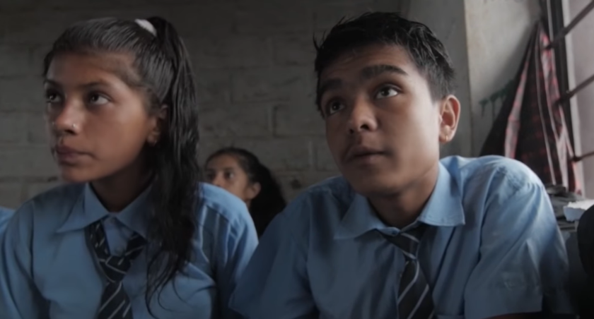

Slide 12
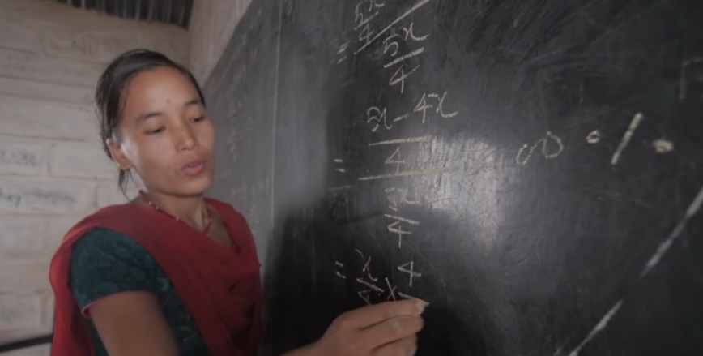

Slide 13
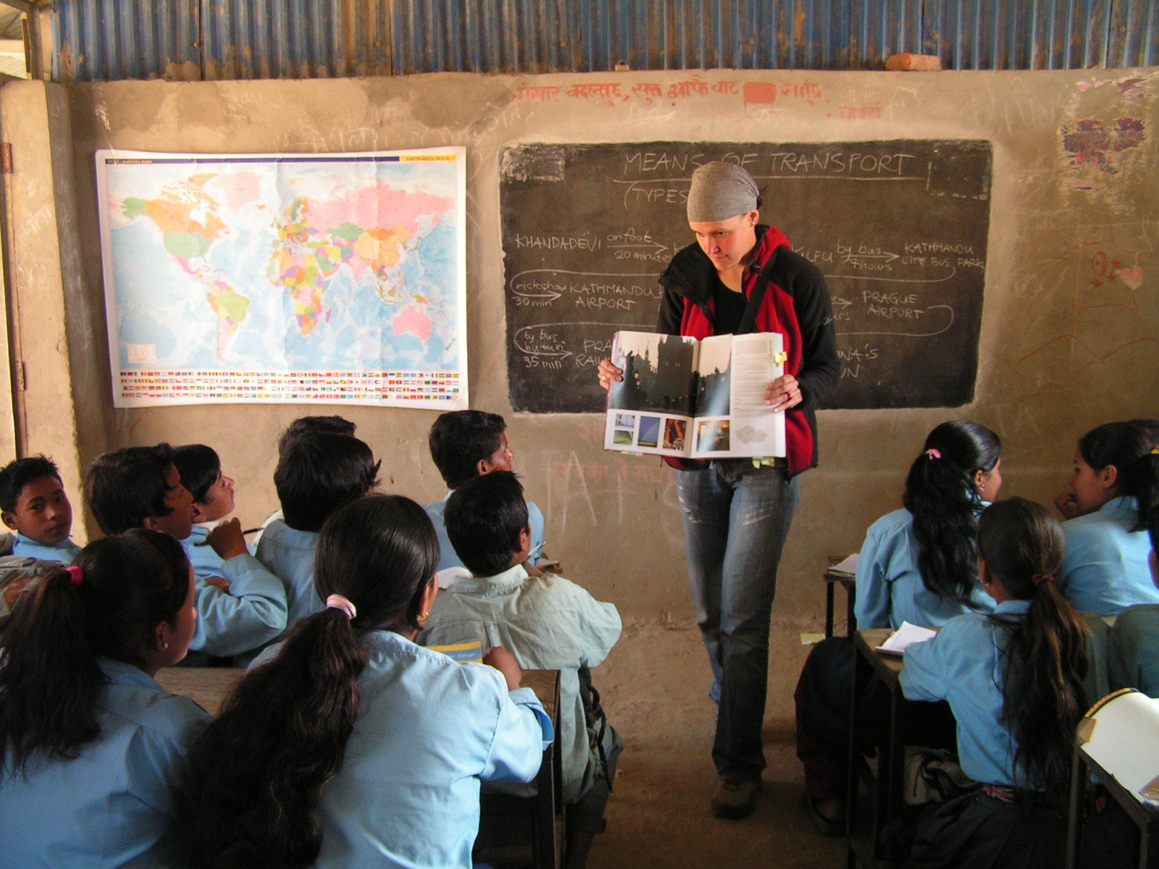

Slide 14
Zdroje
https://cs.wikipedia.org/wiki/Zem%C4%9Bt%C5%99esen%C3%AD_v_Nep%C3%A1lu_2015
https://www.youtube.com/watch?v=M2RVVvEWcBo&amp;ab_channel=UnicefUK

Slide 15
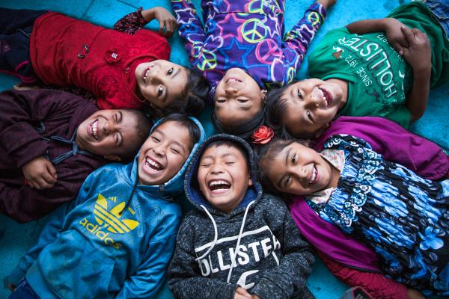
Ďakujeme za pozornosť!

